Slide 1
III. Szakadék Isten és az ember között:
A BŰN

Slide 2
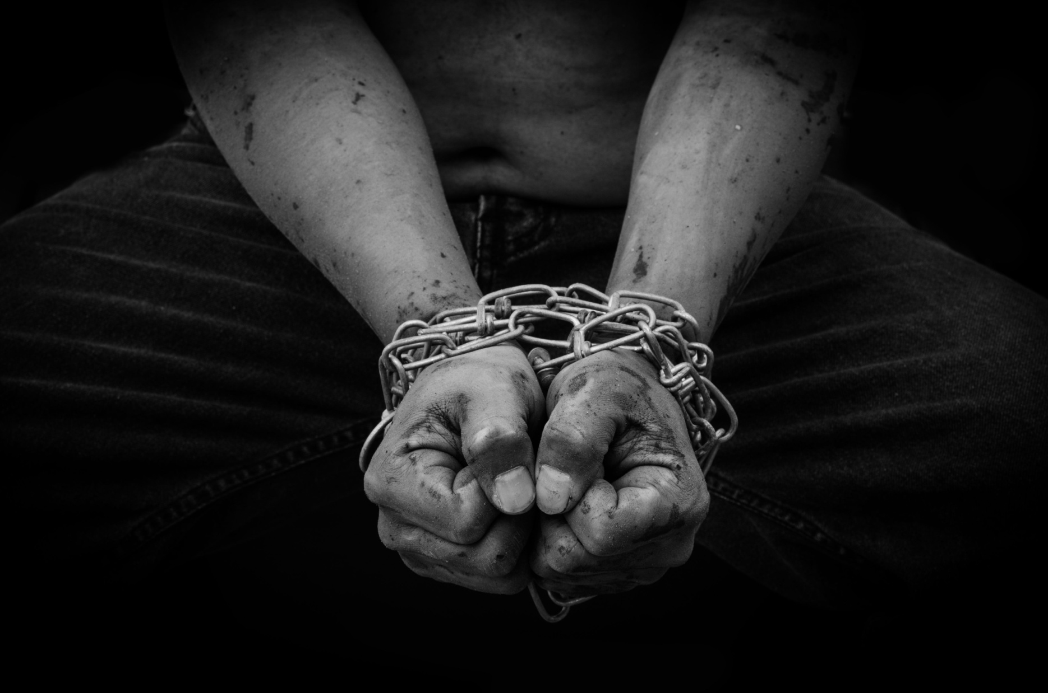
11

Slide 3
Bibliai alapok:
az ember a Teremtője ellen forduló teremtmény

Slide 4
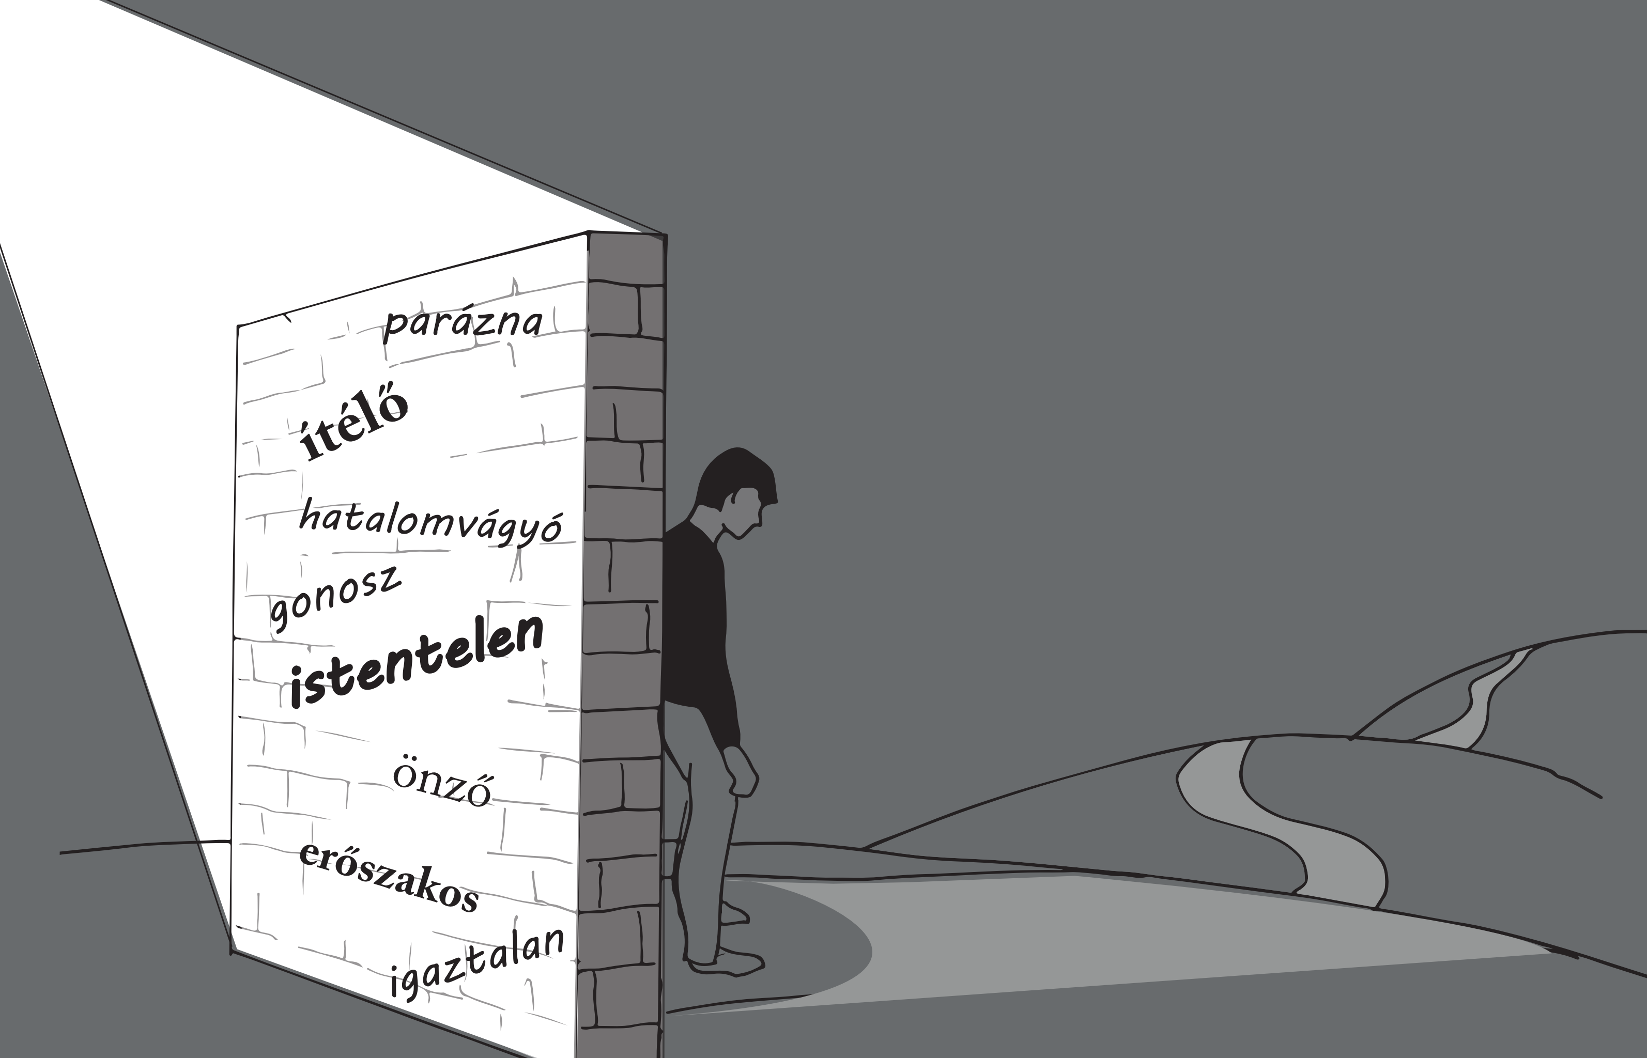
2

Slide 5
1.1 A bűn eredete a Szentírásban
Isten mindent
az ember számára
jónak
teremtett

Slide 6
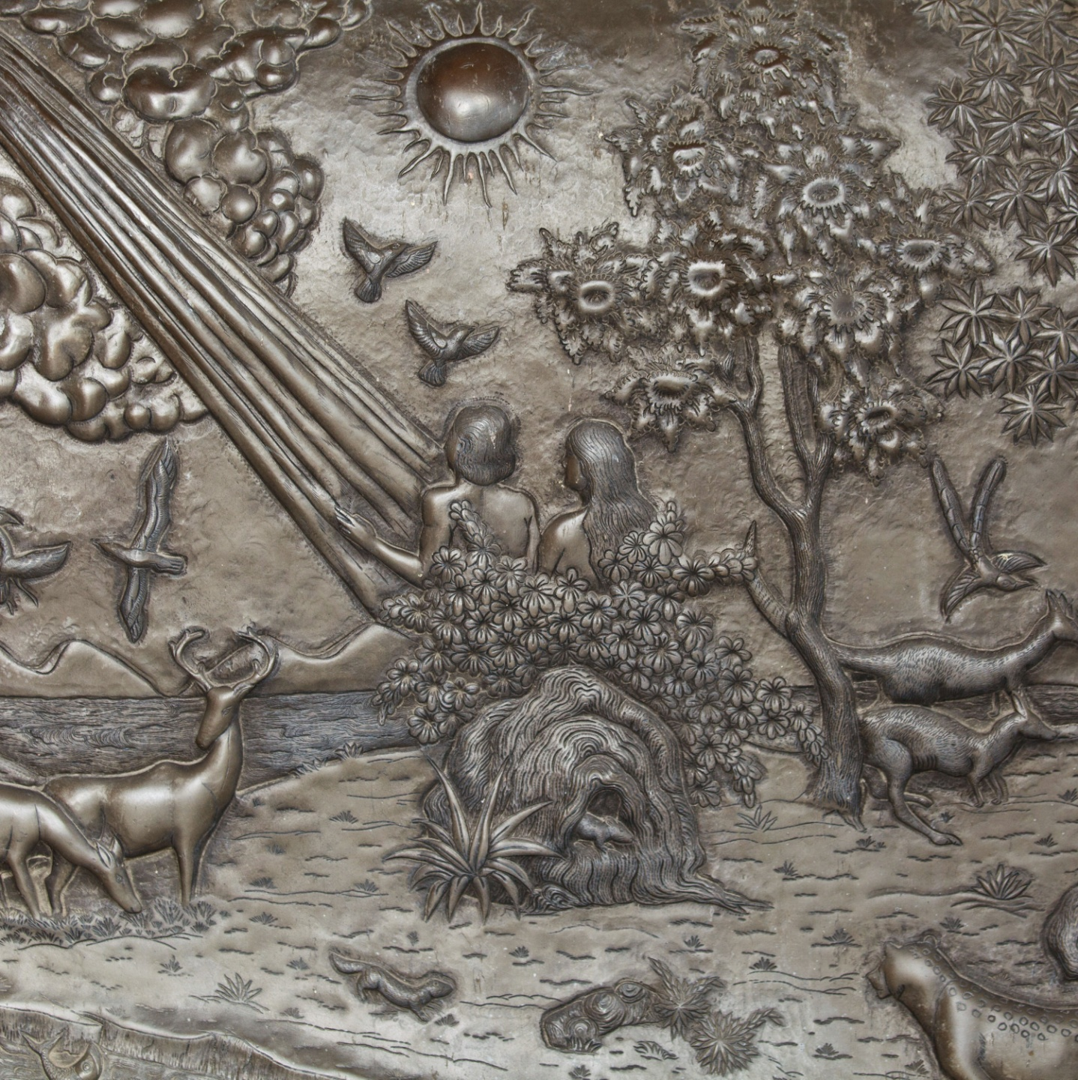
Az ember feladata:
uralkodni, őrizni és művelni a földet
sokasodni
közösségben élni a másik emberrel
3

Slide 7
1.2. A bűneset következményei
Megromlott Isten
és az ember kapcsolata
3

Slide 8
1.2. A bűneset következményei
Megromlott az emberek közötti kapcsolat
4
5

Slide 9
1.3. A Bibliában található fogalmak és a bűn értelmezése a Szentírás alapján
Az Ószövetségben
a helyes iránytól való eltérés, tévedés, hiba, szövetség-szegés
bűn elkövetése, a rossz szándékos
cselekvése,

Slide 10
1.3. A Bibliában található fogalmak és a bűn értelmezése a Szentírás alapján
Az újszövetségben
jogtalanság, ártani a másik embernek
hibázni,
bűnt elkövetni,
szándékosan
a rossz cselekvése,
Isten elleni lázadás

Slide 11
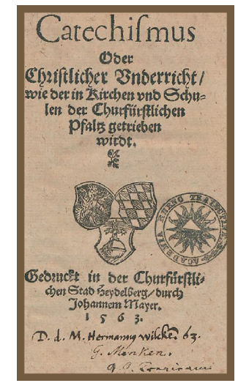
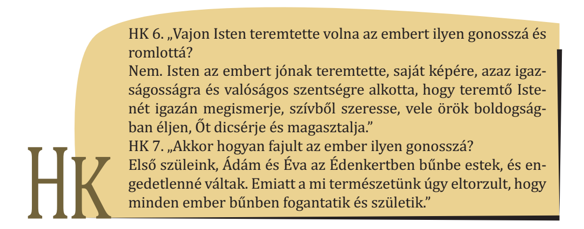
2. Mit tanít a HEIDELBERGI KÁTÉ a bűnről?
6

Slide 12
3. Van-e szabadulás a bűnből?
„Az első ember, Ádám, élőlénnyé lett, az utolsó Ádám pedig megelevenítő Lélekké.”
(1Kor 15,45)

Slide 13
bűnből való szabadítás
megváltás az eredendő bűn következményeitől
mindennapi bűnök bocsánata

Slide 14
BŰN
betegség
tartozás
hatalom
1.
Augustinus
hasonlatai
2.
3.

Slide 15
A képek hivatkozásai
összeláncolva_shutterstock_255408883
2. Dogmatika alapmodul 23. o.
3. Teremtés,shutterstock_82546462
4. jó_rossz_út_shutterstock_139284245
5. tini pár küzdelem_shutterstock_118349284
6. iskolai csúfolódás_shutterstock_115841710

